Slide 1
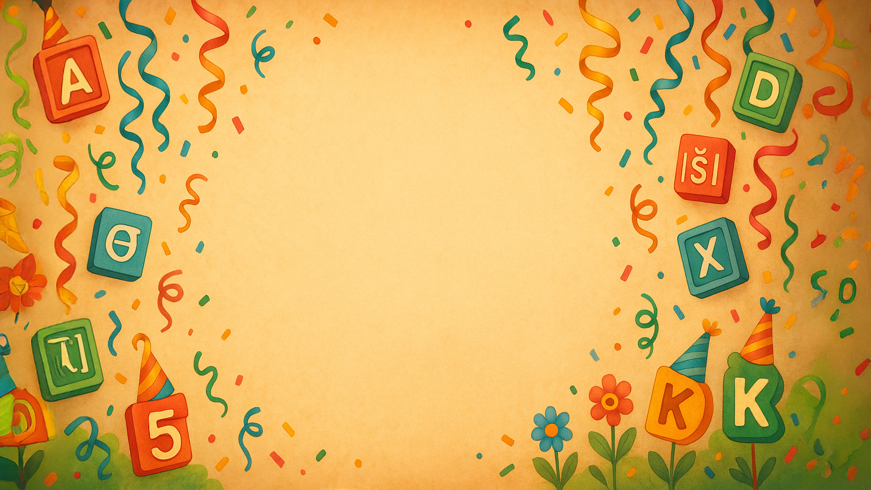



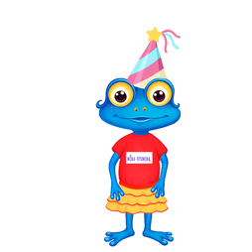



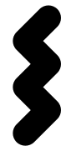


ВЕРТИТЬ І ЛІТАЄ
НА НОСІ РІГ
САМ КОТИТЬСЯ
ВЕРТОЛІТ
НОСОРІГ
САМОКАТ
САМ ВАРИТЬ
НА ПАРУ ПЛАВАЄ
САМ ХОДИТЬ
ЗЕМЛЯ ТРЯСЕТЬСЯ
САМОВАР
ПАРОПЛАВ
САМОХІД
ЗЕМЛЕТРУС

